Slide 1


Evidencia científica
Universidad Centroccidental “Lisandro Alvarado”
Centro Cardiovascular Regional Centro Occidental - ASCARDIO
Residencia Universitaria de Posgrado de Cardiología Clínica
GRUPO 1
Residente de Tercer año:
Dra. Nathalia Landaeta
Residente de Segundo año:
Dr. Gianfranco Corbascio (Relator)
Residentes de Primer año:
Dra. María Antonini
Dr. Aníbal Arroyo (Expositor)
Agosto, 2021

Slide 2
Pregunta del ciclo:
En el paciente con miocardiopatía dilatada no isquémica con FEVI severamente deprimida ¿qué efecto tiene sobre la mortalidad el uso de desfibriladores automáticos implantables, para la prevención primaria de muerte súbita, en comparación al tratamiento antiarrítmico?

Slide 3
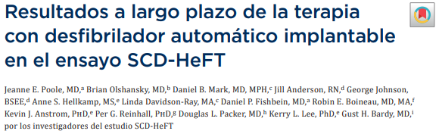
Evidencia científica:

Slide 4
Introducción
1
Resultados a largo plazo del estudio SCD-HeFT

Slide 5
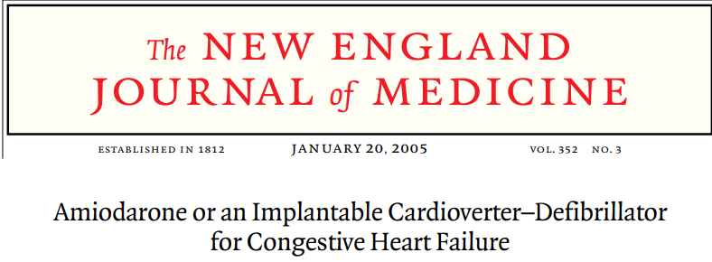
Resultados a largo plazo de la terapia con desfibrilador automático implantable en el ensayo SCD-HeFT
Introducción:
Estudio aleatorizado, doble ciego controlado con placebo.
Desde 1997 hasta el 2003.
2521 pacientes.
IC NYHA II o III
FEVI ≤ 35%
Tres grupos: DAI – Amiodarona - Placebo farmacológico
Beneficio de supervivencia significativo DAI vs Placebo (HR 0,77; IC 97,5%: 0,62 -0,96; p=0,007).
Reducción mortalidad con DAI en NYHA II (HR 0,54; IC 97,5%: 0,40 - 0,74).
Similar en IC isquémica vs no isquémica (HR 0,79; IC 97,5%: 0,60 – 1,04) y (HR 0,73; IC 97,5%: 0,50 – 1,07).

Slide 6
Resultados a largo plazo de la terapia con desfibrilador automático implantable en el ensayo SCD-HeFT
Introducción:
“Sudden Cardiac Death in Heart Failure Trial” → SCD-HeFT.
Se informó a los pacientes supervivientes del ensayo SCD-HeFT (1855 de los 2521 iniciales) sobre el beneficio de supervivencia aportado por el tratamiento con DAI.
Contemplar la posibilidad de implantar DAI a los pacientes de los otros grupos.
Tratamiento profiláctico con un DAI: Patrón de referencia para pacientes con características del SCD-HeFT.

Slide 7
Resultados a largo plazo de la terapia con desfibrilador automático implantable en el ensayo SCD-HeFT
Introducción:
Presunción de que el beneficio observado se mantendrá durante gran parte del resto de la esperanza de vida de la cohorte del estudio.
La incertidumbre respecto a la magnitud y duración del beneficio aportado por el tratamiento con un DAI resulta especialmente problemática en el caso de la miocardiopatía no isquémica, dado que los resultados de otros ensayos clínicos han sido ambiguos.

Slide 8
Resultados a largo plazo de la terapia con desfibrilador automático implantable en el ensayo SCD-HeFT
Introducción:
Objetivo
Describir los resultados de una prolongación del seguimiento de los pacientes del ensayo SCD-HeFT

Slide 9
Métodos:
2
Resultados a largo plazo del estudio SCD-HeFT

Slide 10
Resultados a largo plazo de la terapia con desfibrilador automático implantable en el ensayo SCD-HeFT
Métodos:
Observacional, descriptivo. Intención a tratar.
Reclutó los supervivientes desde el 2003 hasta el 2011 (1855 pacientes)
Punto final primario: Mortalidad por cualquier causa.
Criterios de inclusión: IC NYHA II o III, FEVI ≤ 35%
Resultados a largo plazo de la terapia con desfibrilador automático implantable en el ensayo SCD-HeFT

Slide 11
Resultados a largo plazo de la terapia con desfibrilador automático implantable en el ensayo SCD-HeFT
Métodos:
148 centros
Determinar el estado vital de los pacientes
110 aportaron datos de mortalidad
89 Datos clínicos
2 Todos los pacientes habían muerto
36 no participaron
2294 pacientes
▼
1855 pacientes

Slide 12
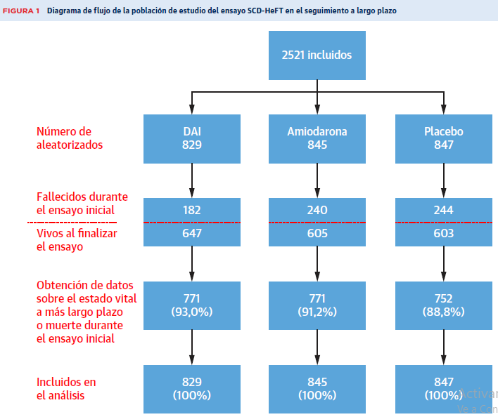
Métodos:
Compararon los grupos DAI vs Placebo y Amiodarona vs Placebo
2294

Slide 13
Resultados a largo plazo de la terapia con desfibrilador automático implantable en el ensayo SCD-HeFT
Métodos:
Determinación del estado vital: Formularios de recogida de datos específicos del estudio que rellenaron los coordinadores de los centros.
Índice de mortalidad nacional de cada país (EEUU, Canadá y Nueva Zelanda).
Índice de Mortalidad de Seguridad Social de EEUU.
La información sobre las características clínicas, medicaciones y el implante o la sustitución de los DAI: cuestionarios específicos para el estudio.
Certificación del comité de ética.

Slide 14
Resultados a largo plazo de la terapia con desfibrilador automático implantable en el ensayo SCD-HeFT
Métodos:
Desfibrilador Automático Implantable:
1 zona de taquicardia terapéutica (Frecuencia ≥188 lpm), número de intervalos a detectar una taquiarritmia debía ser 18 de 24 latidos y con tratamiento de descarga solamente.
La estimulación de marcapasos de bradicardia de respaldo se fijó en VVI- 50 lpm con una histéresis de 34 lpm.

Slide 15
Resultados a largo plazo de la terapia con desfibrilador automático implantable en el ensayo SCD-HeFT
Métodos:
Análisis estadístico
Estadística descriptiva estándar
Medianas – Cuartiles – Porcentajes.
Tasas de mortalidad
Método de Kaplan –Meier
Censura a partir de la aleatorización
Modelo de riesgos proporcionales de Cox
Evaluar asociación del tratamiento con el riesgo de mortalidad
Riesgo
Hazard ratio
Intervalo de confianza del 95%

Slide 16
Resultados a largo plazo de la terapia con desfibrilador automático implantable en el ensayo SCD-HeFT
Métodos:
Análisis estadístico
Subgrupos especificados
Modelo de Cox
Interacciones: NYHA – Tratamiento y Etiología de IC - Tratamiento
Magnitud media global del efecto del tratamiento
Conjunto de magnitudes del efecto en períodos secuenciales.
Curvas de supervivencia
Análisis de sensibilidad pos hoc
Diferencias entre el beneficio aportado a largo plazo
Riesgo (pos hoc)
2 HR
1 antes y 1 después (4 y 9 años)

Slide 17
Resultados:
3
Resultados a largo plazo del estudio SCD-HeFT

Slide 18
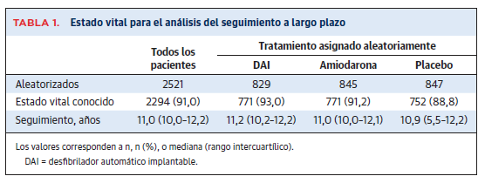
Resultados a largo plazo de la terapia con desfibrilador automático implantable en el ensayo SCD-HeFT
Resultados:
Población del estudio y determinación del estado vital
Notes:
En la tabla número 1 se describe el estado vital para el análisis del seguimiento a largo plazo de los pacientes incluidos originalmente
En la columna 1: las variables tal
En la columna 2: el resumen de los pacientes
En las columnas 3, 4 y 5 los resultados de acuerdo al grupo aleatorizado.
Se observa entonces que:
Con respecto al seguimiento: La mediana fue de 11 años con RI 10 – 12,2 por lo tanto ► 50% de la población tuvo un seguimiento de 11 años o menos. 25% menos de 10 años y 25% más de 12,2 años. O el 75% de los pacientes se siguieron menos de 12,2 años.
Es decir, el 50% de las observaciones tiene valores iguales o inferiores a la mediana y el otro 50% tiene valores iguales o superiores a la mediana

Slide 19
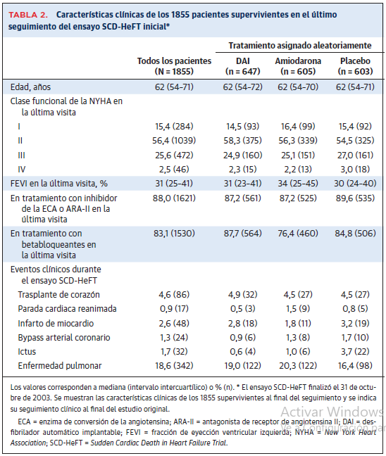
Resultados a largo plazo de la terapia con desfibrilador automático implantable en el ensayo SCD-HeFT
Resultados:
Características clínicas de los pacientes supervivientes

Slide 20
Resultados:
Características clínicas de los pacientes supervivientes

Slide 21
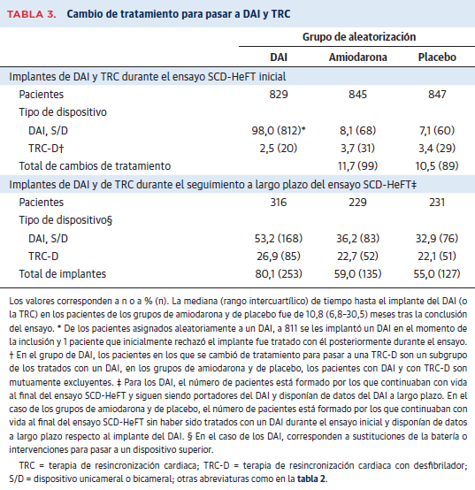
Resultados a largo plazo de la terapia con desfibrilador automático implantable en el ensayo SCD-HeFT
Resultados:
Cambio del tratamiento a DAI y terapia de resincronización cardíaca

Slide 22
Resultados a largo plazo de la terapia con desfibrilador automático implantable en el ensayo SCD-HeFT
Resultados:
Cambio del tratamiento a DAI y terapia de resincronización cardíaca

Slide 23
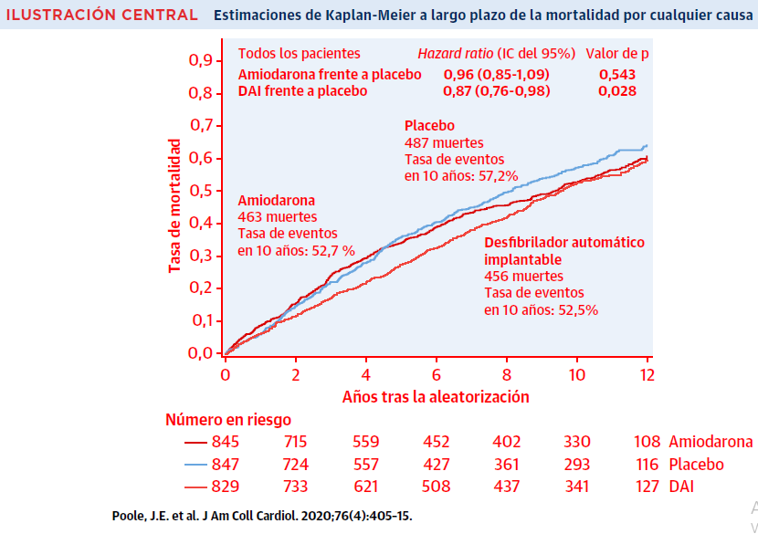
Resultados:
Punto Final Primario: Mortalidad a largo plazo

Slide 24
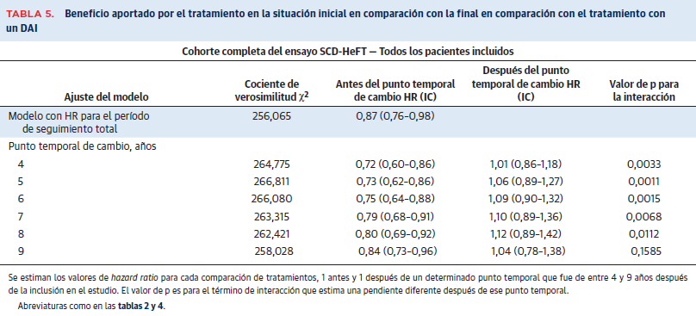
Resultados a largo plazo de la terapia con desfibrilador automático implantable en el ensayo SCD-HeFT
Resultados:
Punto Final Primario: Mortalidad a largo plazo
Beneficios del tratamiento anterior versus posterior de la terapia con

Slide 25
Resultados a largo plazo de la terapia con desfibrilador automático implantable en el ensayo SCD-HeFT
Resultados:
Punto Final Primario: Mortalidad a largo plazo

Slide 26
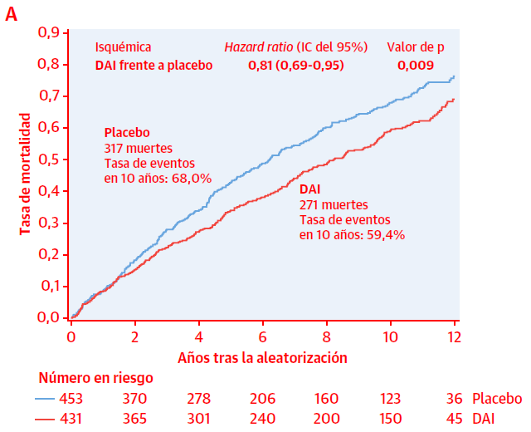
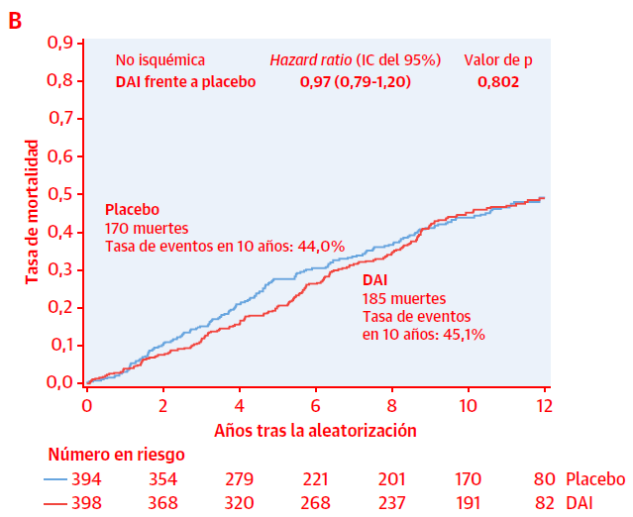
Resultados:
Subgrupos especificados a priori

Slide 27
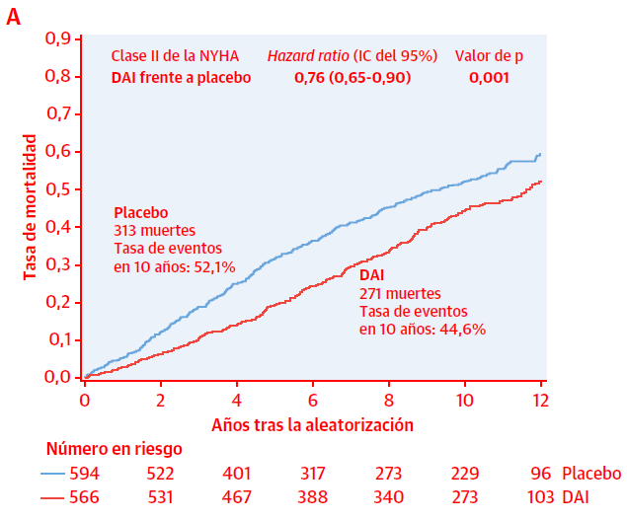
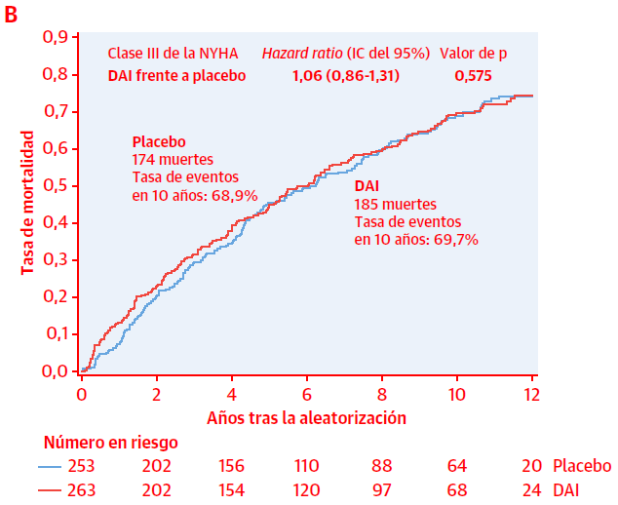
Resultados:
Subgrupos especificados a priori

Slide 28
Discusión:
4
Resultados a largo plazo del estudio SCD-HeFT

Slide 29
Resultados a largo plazo de la terapia con desfibrilador automático implantable en el ensayo SCD-HeFT
Discusión:
Observamos que una estrategia de implante de DAI como prevención primaria se asoció globalmente a una preservación del beneficio de supervivencia a lo largo de 10 años. No fue uniforme a lo largo del tiempo ni en los distintos subgrupos clave especificados a priori.

Slide 30
Resultados a largo plazo de la terapia con desfibrilador automático implantable en el ensayo SCD-HeFT
Discusión:
IC de causa isquémica:
De forma análoga con el ensayo MADIT II, en nuestro estudio se observó un efecto beneficioso del tratamiento con DAI con una HR media durante 8 años de 0,75; IC del 95%: 0,63 a 0,90.

Slide 31
Resultados a largo plazo de la terapia con desfibrilador automático implantable en el ensayo SCD-HeFT
Discusión:
IC de causa no isquémica:
En la prolongación del seguimiento, se observó una convergencia de la mortalidad de los pacientes tratados con DAI respecto a la de los tratados con placebo. A los 10 años, la mortalidad fue del 45% en el grupo de DAI y del 44% en el grupo placebo.
Se han obtenido resultados indeterminados por lo que respecta a los beneficios del implante de un DAI para la supervivencia como se demostró en el DEFINITE y en el DANISH.

Slide 32
Resultados a largo plazo de la terapia con desfibrilador automático implantable en el ensayo SCD-HeFT
Discusión:
Clase funcional según NYHA:
Los pacientes que tenían una clase funcional III de la NYHA en el momento de la inclusión en el ensayo SCD-HeFT no mostraron un beneficio de supervivencia a largo plazo asociado al uso del DAI, mientras que los pacientes que tenían una clase funcional II de la NYHA presentaron un beneficio global a lo largo de la totalidad de los 11 años de seguimiento.

Slide 33
Resultados a largo plazo de la terapia con desfibrilador automático implantable en el ensayo SCD-HeFT
Limitaciones:
Este estudio tiene la limitación de los datos de mortalidad incompletos en un 9% de la población original.
Podría haberse introducido un posible sesgo en estas comparaciones a causa de los pacientes de los grupos de placebo o de amiodarona que cambiaron de tratamiento y pasaron a un DAI o una TRC-D durante la prolongación del seguimiento.

Slide 34
Conclusión:
5
Resultados a largo plazo del estudio SCD-HeFT

Slide 35
Resultados a largo plazo de la terapia con desfibrilador automático implantable en el ensayo SCD-HeFT
Conclusiones:
Durante una prolongación del seguimiento de los pacientes del estudio SCD-HeFT, los implantes de DAI continuaron mostrando un beneficio de supervivencia hasta 11 años después del inicio del ensayo SCD-HeFT original.
La magnitud del beneficio a largo plazo de los DAI es heterogénea y depende de la etiología y la gravedad de la IC.

Slide 36
Lista de cotejo

Slide 37
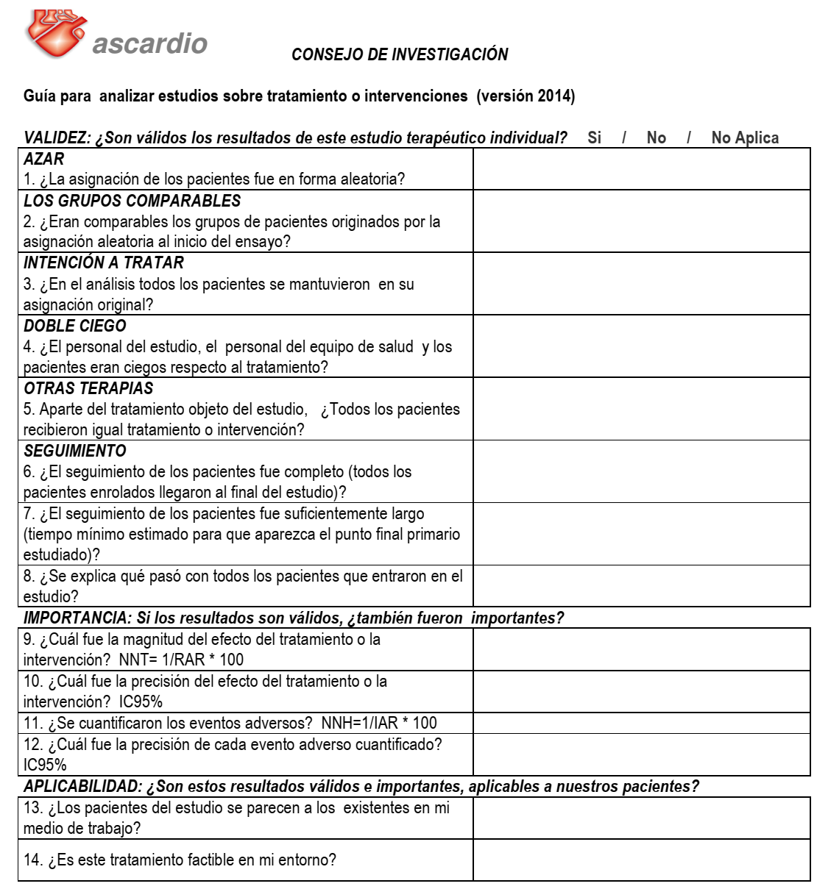

Slide 39
NNT: 21 (RAR: 4,7 %)
IC 95%: 0,76 -0,98

Slide 40
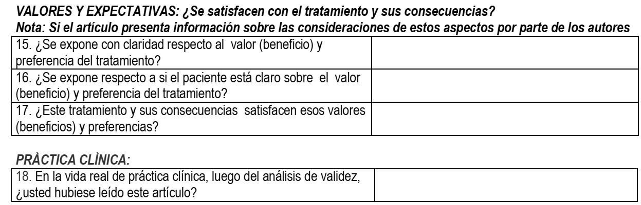

Slide 41
Aportes del grupo

Slide 42
Pregunta del ciclo:
En el paciente con miocardiopatía dilatada no isquémica con FEVI severamente deprimida ¿qué efecto tiene sobre la mortalidad el uso de desfibriladores automáticos implantables, para la prevención primaria de muerte súbita, en comparación al tratamiento antiarrítmico?
Si responde la pregunta

Slide 43
Resultados a largo plazo de la terapia con desfibrilador automático implantable en el ensayo SCD-HeFT
Aportes del grupo:
En los pacientes con IC de etiología no isquémica, con FE ≤35%, el uso de DAI vs no DAI, no mostró diferencias estadísticamente significativa en cuanto a reducción de riesgo de mortalidad por todas las causas, durante un periodo de seguimiento de 11 años [HR 0.97 (IC 0,79-1,20)]
Los datos pueden estar sesgados debido a que el 59% de los pacientes asignados para Amiodarona y 55% de los asignados a placebo se les implantó un DAI
El subgrupo de pacientes de IC isquémica presentaba una FEVI con una mediana igual o menor de 25% frente a una mediana de FEVI menor o igual al 35% de no isquémica. Lo cual permite interrogarse si el beneficio observado estuvo condicionado por la etiología de la IC o por una mayor disfunción ventricular.
Ensayo SCD-HeFT
Notes:
0.97 (0.79, 1.20)

Slide 44
Resultados a largo plazo de la terapia con desfibrilador automático implantable en el ensayo SCD-HeFT
Aportes del grupo:
En la prosa se describe un punto de cohorte de 6 años a partir del cual se observa atenuación del beneficio con la terapia de DAI lo cual solo se observa en el subgrupo de IC no isquémica
Con base en la GPC de IC de la ESC 2016, debe cambiarse la indicación de DAI para prevención primaria en aquellos con clase funcional de NYHA III
Con base en el análisis de la tabla 5, se observa que el beneficio de la terapia con DAI versus placebo reduce el riesgo de mortalidad hasta un seguimiento de cuatro años o menos. Luego de ese tiempo, no hay efecto sobre la mortalidad.
Ensayo SCD-HeFT
Notes:
0.97 (0.79, 1.20)

Slide 45
Gracias

